Slide 1
週報
21P2033 山田竜輝
2021/11/12

Slide 2
今週の実施事項
・PWMの知識深堀り
サーボモーター編
Simulinkのモデルパラメータ設定についてわかったこと（ON Time,周波数）
・roverのサーボモーターと駆動モーターを動かす
・自動制御モデルのBlock選択（rover）

Slide 3
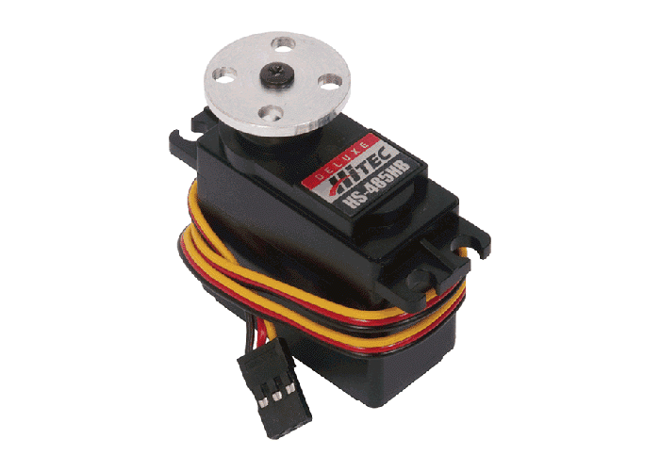
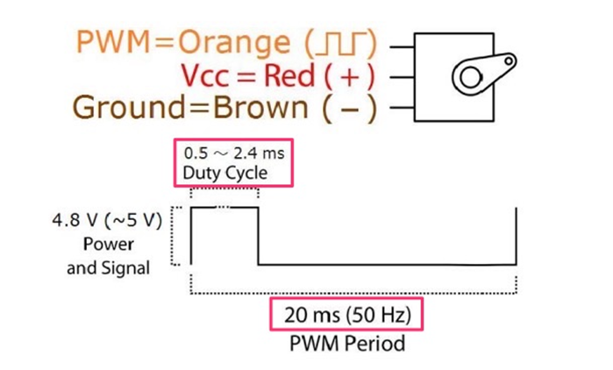
PWMの知識深堀（サーボモーター編）
PWM・・・
パルス幅変調といい、ON TimeとOFF Timeを変化させ、電圧を変化させ、電流を制御すること。
基本的にパルスの大きさと周期は一定
サーボモーターのPWM制御
PWM PeriodやON Timeは決まっている
Simulinkのパラメータ必要項目
PWM Period（Hz）
Duty Cycle(on Time)

Slide 4
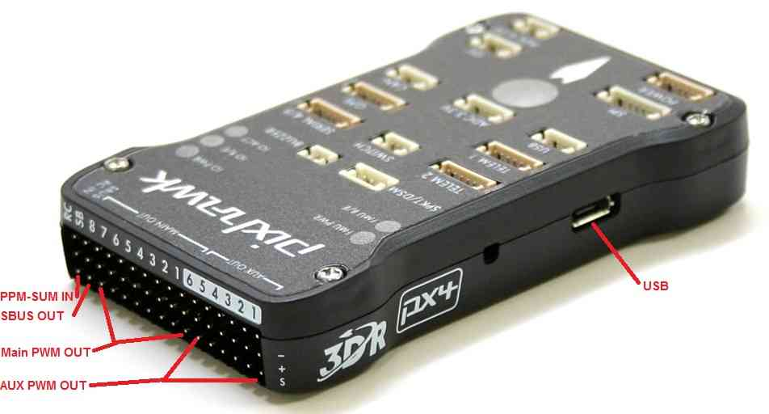
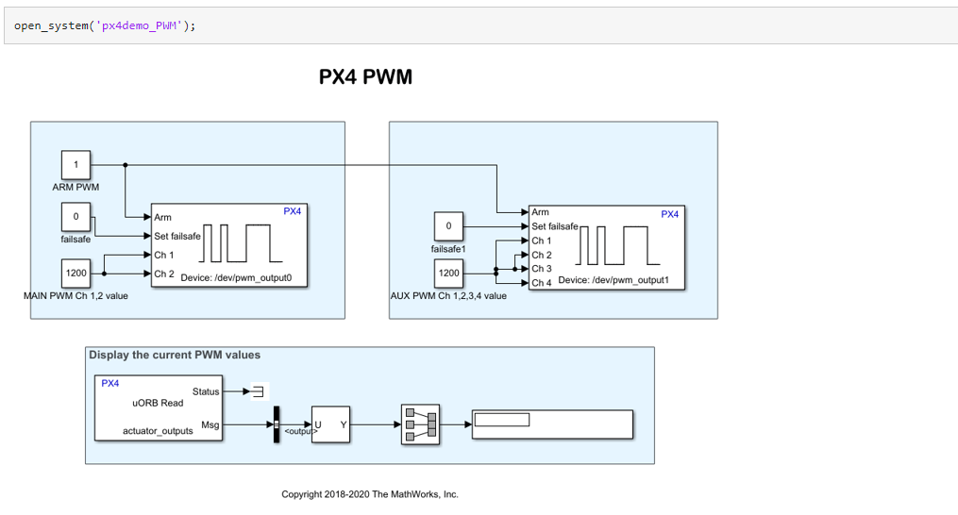
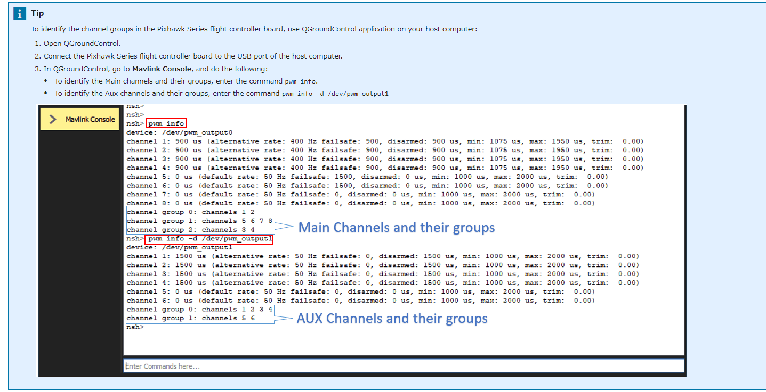
PWMの知識深堀 Simulink modelのパラメータ設定に関して

Slide 5
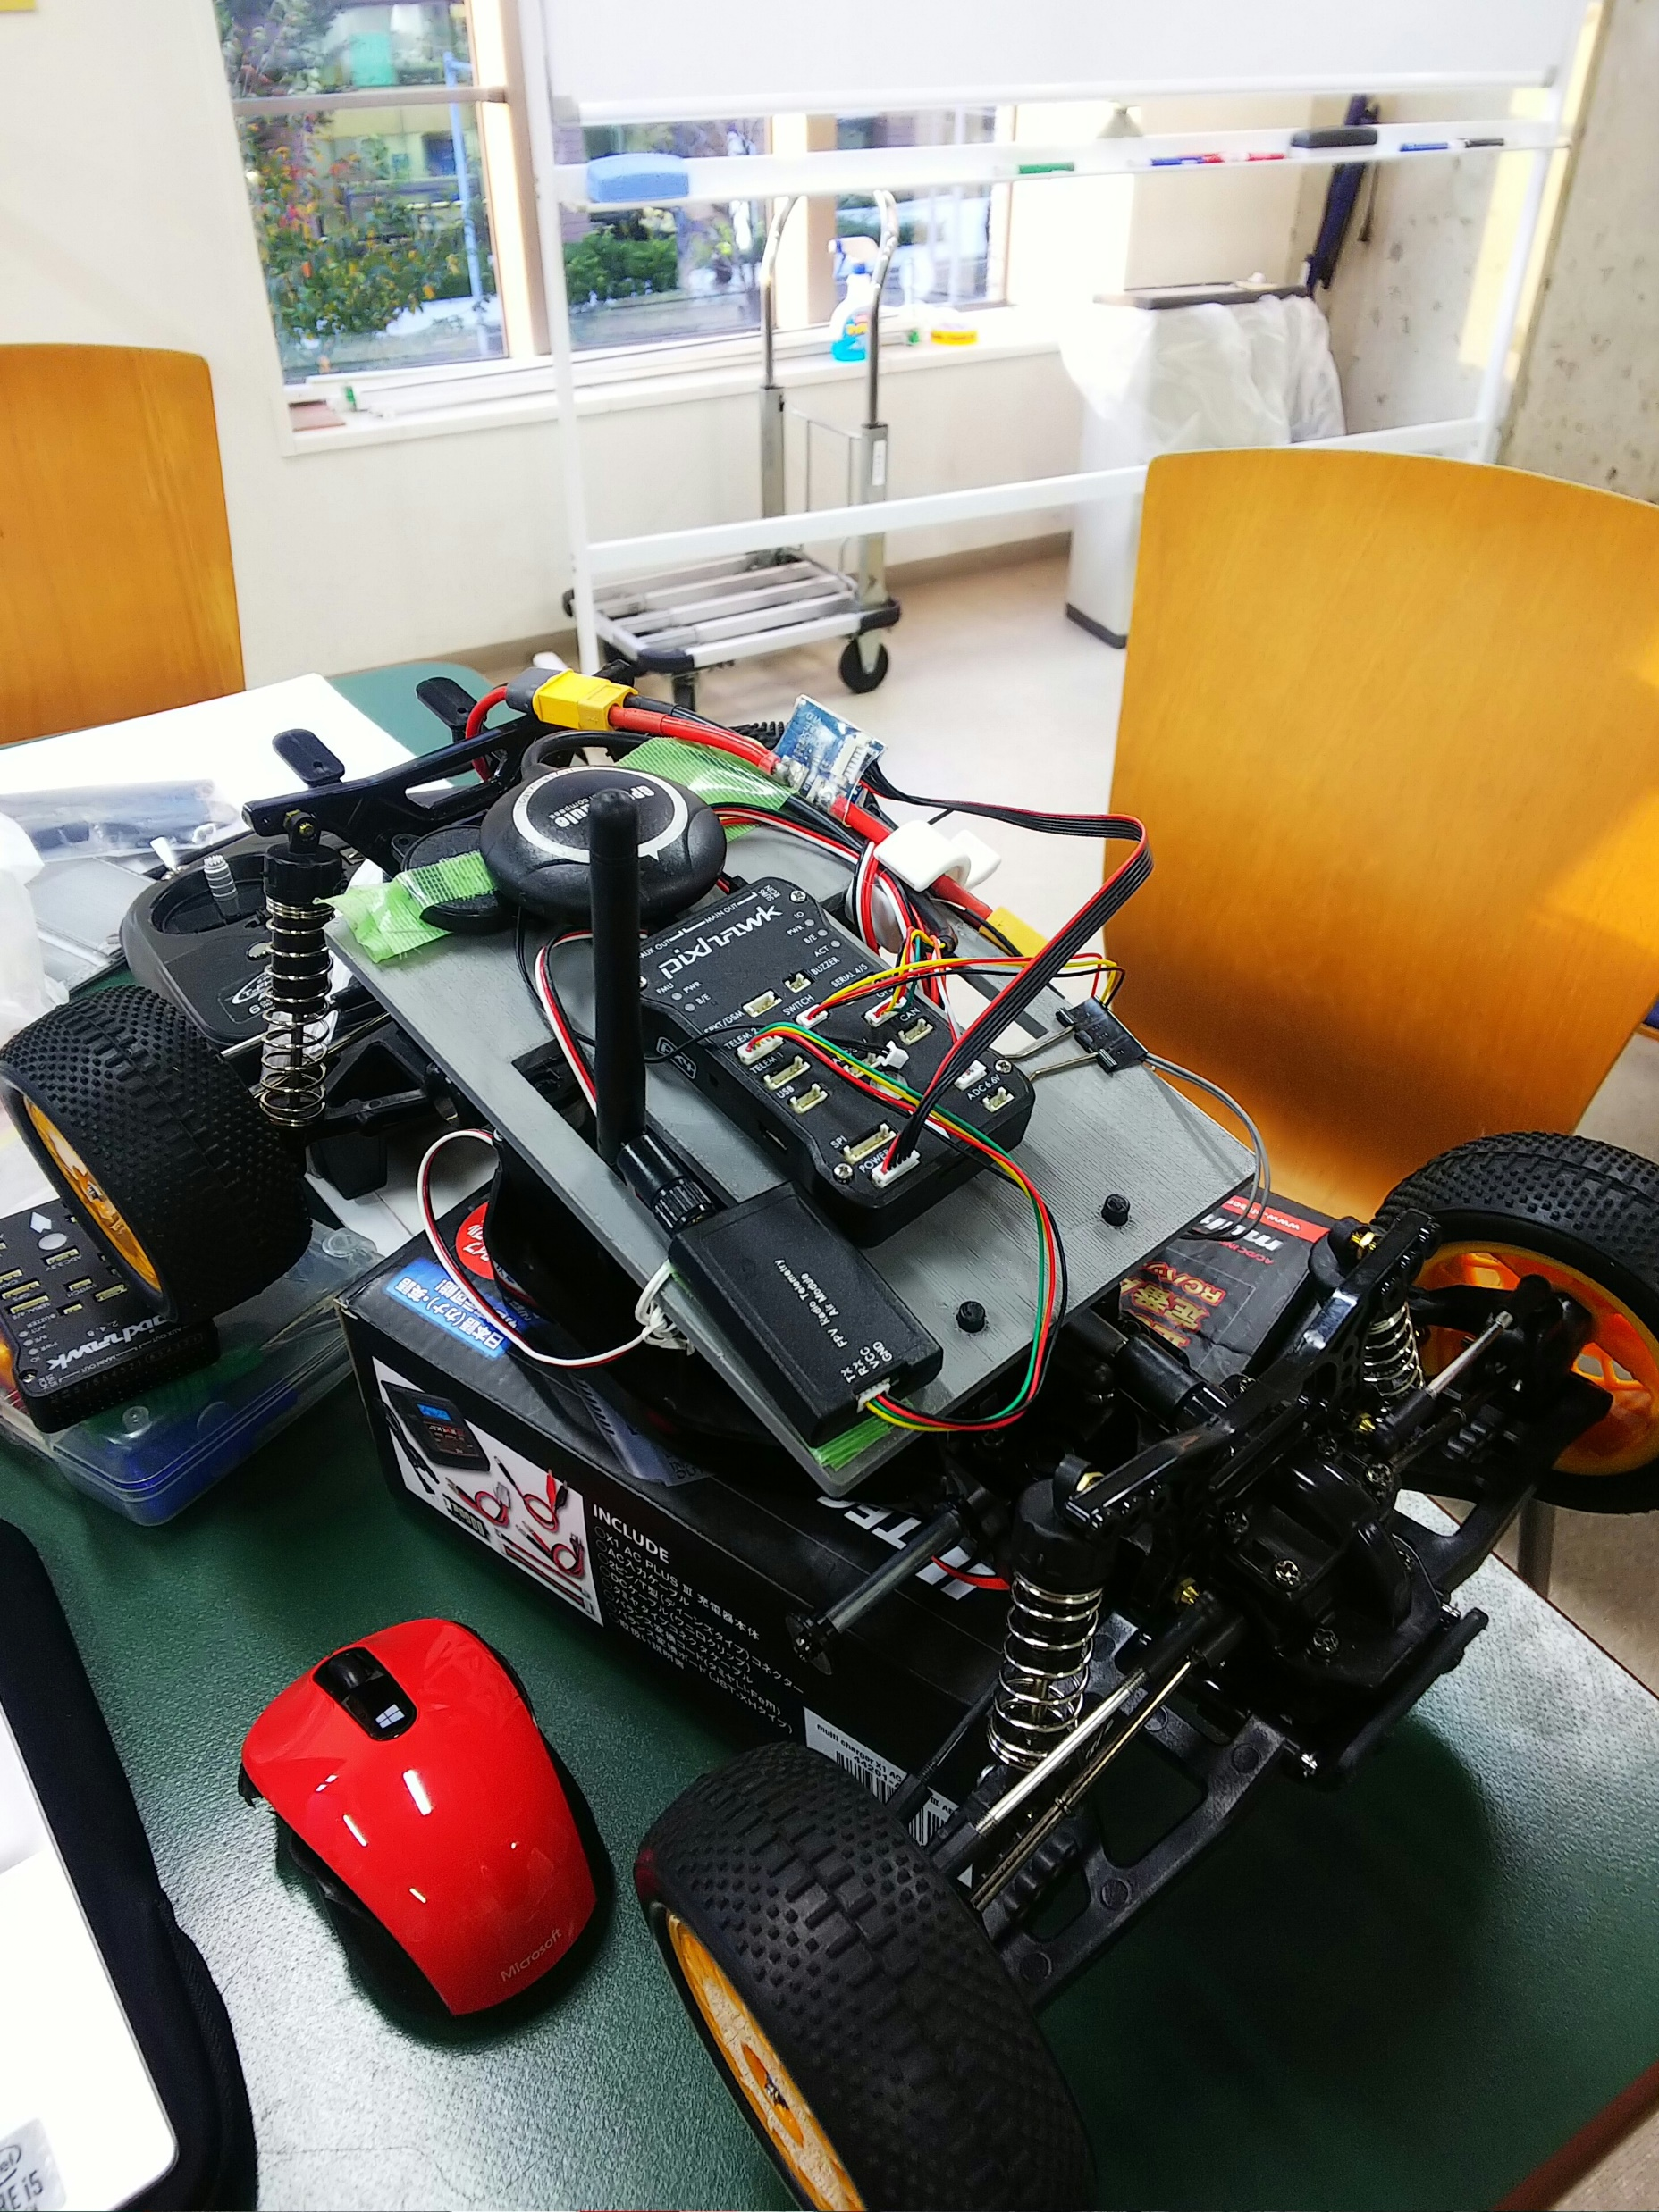
Roverのサーボモーターと駆動モーター を動かす
問題点
角度が思った通りの制御にならない
原因
調査中
解決方法
考え中
駆動モーター
動かない問題
原因
調査中
解決方法
使用しているモーターとESCの
カタログチェック

Slide 6
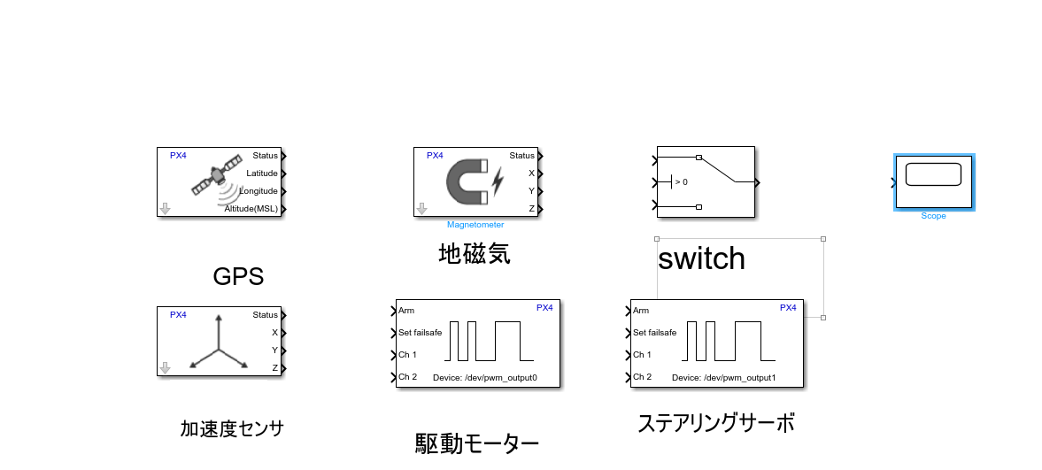
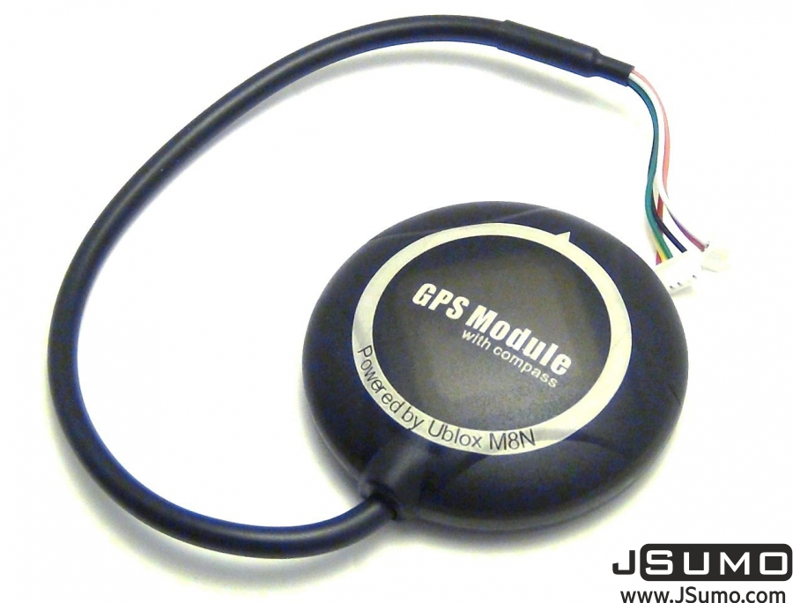
自動制御modelのblock選択（rover）
GPSの情報から目的地までたどり着いたら、モーターの回転を止める

Slide 7
今後の実証事項
・PWM制御でroverのモーターが動かない原因についての調査
・自動制御model作りと実装
・Pixhawkの参考資料（英語）の熟読

Slide 8
SimulinkとPixhawkの無線接続
・SimulinkとPixhawkの無線接続実装として、Raspberry Pi 3 hardwareを使用している。
参考文献：Qiita,ドローンを動かす 実機・Raspberry Pi編, https://qiita.com/hsgucci/items/7af8da302f80bf38de68,(2021/11/12)
・mavlinkで何とかなる説

Slide 9
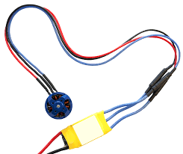
PWMの知識深堀（ブラシモーター）
ブラシレスモーター
ブラシ（整流子）を持たないモーター

Slide 10
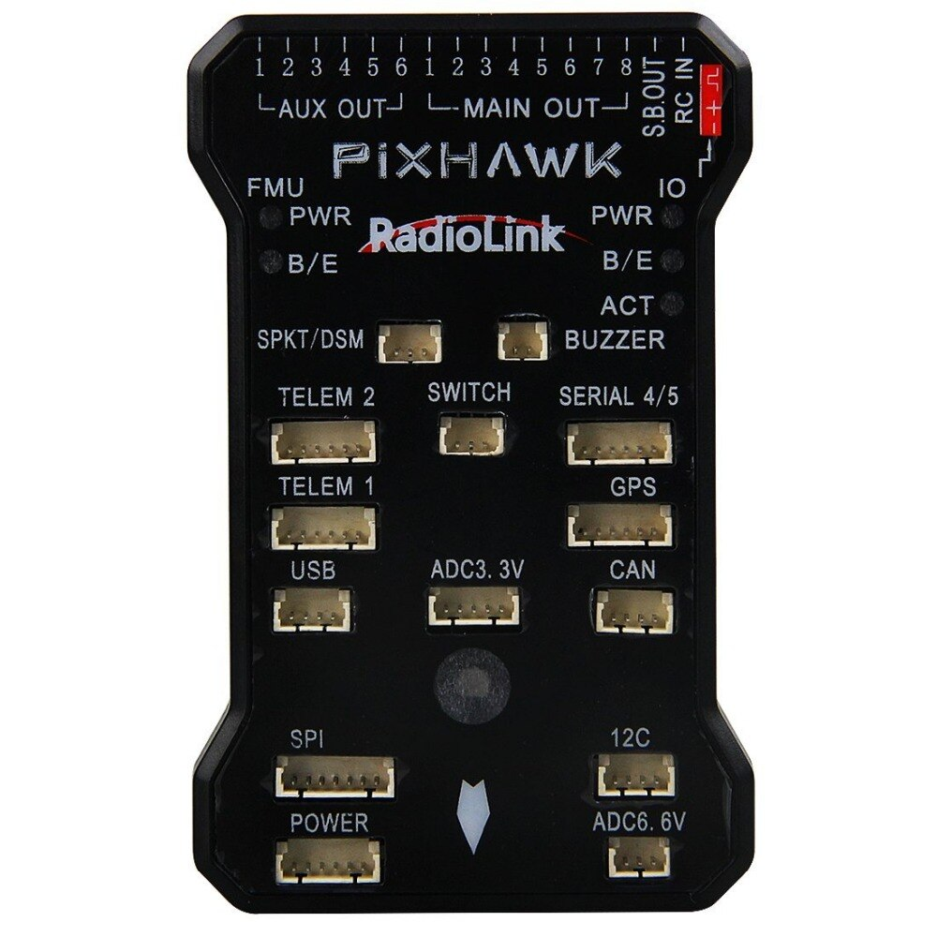
Simulink自動制御model(ドローン)

